Slide 1
2026-01-06

Slide 2
10:54 기초코드 8번에 추가했는데도 외주공정 리스크가 안 뜹니다.
각 제품별로 해당 제품에 적용되는 공정을 각각 등록 시켜야 입고시 제품 입력 후 공정 더블클릭하면 공정이 팝업 됩니다.
기준정보>제품등록
제품별 공정등록 가능한 화면으로 변경
기존 제품에는 모든 공정으로 강제로 등록시킴
입고관리>제품입고전표등록
매입단가 : 소수이하 등록되게
공급가액 = 반올림(매입단가 * 수량)

Slide 3
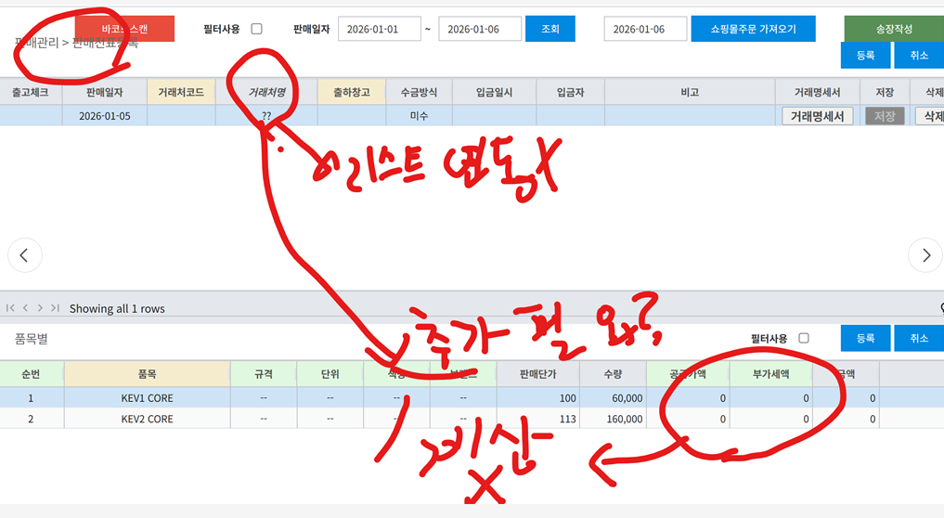
1:30 이사님 출하는 여기에서 하는것 맞나요? 문제점 체크했습니다
판매전표등록
거래처코드 컬럼을 더블클릭해서 거래처 선택하면 거래처명 나옴
판매단가, 수량 입력 되면 공급가액, 부가세액, 금액 자동계산 되게

Slide 4
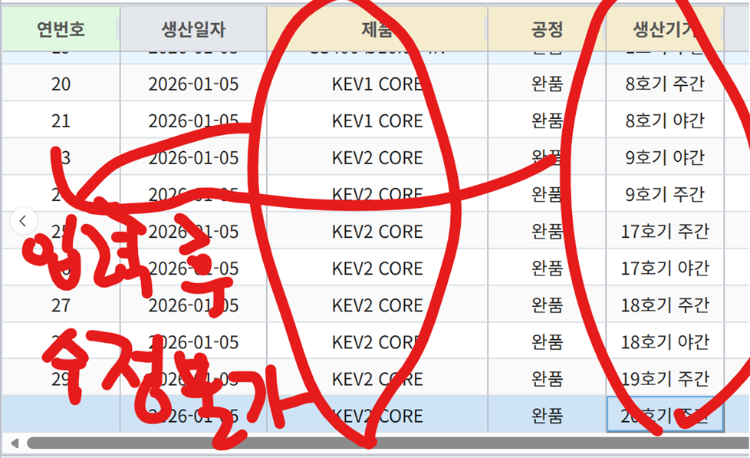
1:37 생산전표등록
한번 입력 후 수정 안됨

Slide 5
1:46
1/5일 생산 전표 입력 했는데, 총재고량, 입출고, 한눈에 볼수 있는 창이 있을까요?
현재 프로그램에서 생산전표 등록 간소화 할수 있는 방법 있을까요?
주야간 합쳐서 40개 전표를 입력 하는게 오래 걸리고 수고스러워서 지속 사용이 어려울 듯합니다
40개 행이 항시 떠 있고, 공정, 생산기기도 디폴트 값 미리 입력되어 있고, 생산일자, 제품, 생산량 3가지만 기입 및 저장하게 가능할지?

Slide 6
1:46
한동안 번거롭게 해드리게 되겠지만... 현재 mes 프로그램 모든 기능을 저희 회사에 맞게 수정하며 최대한 써보고
큰 개선이 필요한 부분 체크해서
올해 지원사업 진행시, 저희 회사 맞춤식으로 프로그램 수정을 해보면 좋을 것 같습니다~

Slide 7
4:37
*1/6 개선요청 사항 (우선순위별)
1. 판매 관리-판매전표등록> 거래처명 리스트 연동 안됨, 금액 자동 계산 안됨
거래처코드에서 더블클릭해서 거래처목록 팝업시 선택하면 거래처명 보여 짐
제품출하시 여기에만 등록하면 되는지?(고객사 별, 아이템별 납품 수량, 매출 금액 집게 목적)
여기에 등록하면 납품관련 정보 확인 가능함
* 처리 완료
2. <입고관리-제품입고전표등록> 매입단가 소수점 한자리 반영, 나머지 금액은 정수 한자리로 반올림
* 처리완료
3. 생산 전표 등록 시, 제품, 생산기기 입력 후 수정 안됨
* 처리완료
4. 현재 프로그램에서 생산전표 등록 간소화 가능한지
40개 행 항상 떠있고 공정,생산기기 기본값 입력되어 있고, 생산일자, 제품, 생산량 3가지만 기입 저장 (어려운시 지원사업시 반영 )
* 처리완료 : 전날 생산전표 복사기능으로 처리 함
5. 총 재고량, 입출고현황 확인하는 창 확인
* 확인 및 처리 후 연락 드리겠습니다.

